Slide 1
VEZI MED DELCI

Slide 2
Valenčni elektroni
So elektroni na zadnji lupini.
Iz njihove razporeditve določimo koliko samskih valenčnih elektronov ima nek element.
Na ta način vemo, koliko vezi bo element tvoril.

Slide 3
Razporejanje valenčnih elektronov
Valenčni elektroni se vedno razporedijo okoli jedra na ta način, da so čim bolj oddaljeni eden stran od drugega.
Če je le možno, niso v parih.
Primer: fosfor 1s² 2s² 2p⁶ 3s² 3p_{x}¹ 3p_{y}¹ 3p_{z}¹
  okoli njega se elektroni razporedijo tako:
  in ne tako:
S samskimi valenčnimi elektroni lahko elementi tvorijo vezi.
..
.
.
P
..
.
P
.
..

Slide 4
Primeri razporejanja valenčnih elektronov
stroncij
ogljik
dušik
brom
bor
žveplo
kalij
ksenon

Slide 5
Vrste vezi
kovalentne
ionske
kovinske

Slide 6
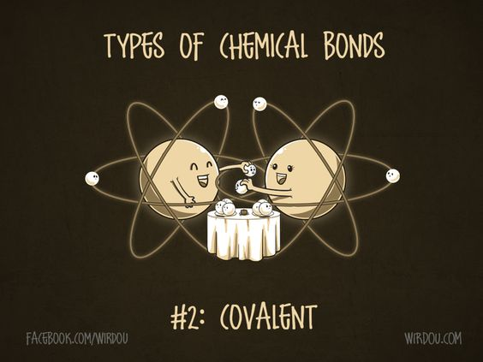
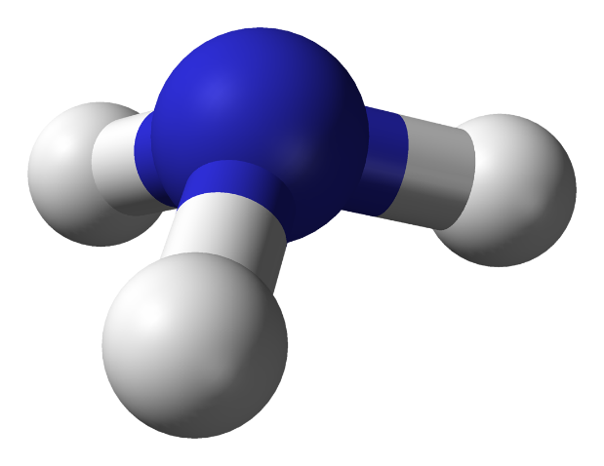
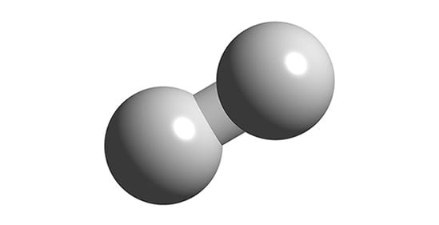
Kovalentne vezi
Med atomi nekovin.
Nastanejo na podlagi skupnega elektronskega para.
Lahko so polarne ali nepolarne.

Slide 7
Nepolarne kovalentne vezi

Slide 8
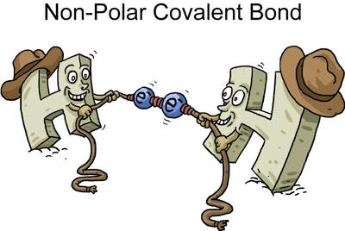
Ko nastane vez med dvema enakima atomoma nekovin, oba atoma privlačita elektrone v skupnem elektronskem paru z enako močjo.
Takim vezem pravimo nepolarne kovalentne vezi.

Slide 9
Nastanek nepolarne vezi - vodik
Nastanek vezi | Strukturna formula | Molekulska formula | Število veznih elektronskih parov | Število neveznih elektronskih parov

Slide 10
Nastanek nepolarne vezi - klor
Nastanek vezi | Strukturna formula | Molekulska formula | Število veznih elektronskih parov | Število neveznih elektronskih parov

Slide 11
Nastanek nepolarne vezi - kisik
Nastanek vezi | Strukturna formula | Molekulska formula | Število veznih elektronskih parov | Število neveznih elektronskih parov

Slide 12
Nastanek nepolarne vezi - dušik
Nastanek vezi | Strukturna formula | Molekulska formula | Število veznih elektronskih parov | Število neveznih elektronskih parov

Slide 13
Polarne kovalentne vezi

Slide 14
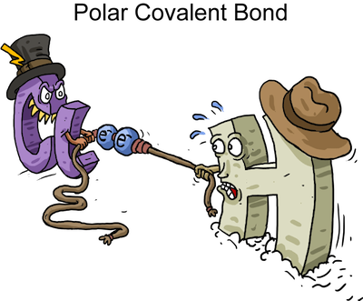
Ko se povežeta dva različna atoma nekovin, eden od atomov privlači elektrone močneje kot drugi atom.
Pri tem se okoli prvega atoma ustvari večja elektronska gostota, torej je bolj elektronegativen , drugi atom pa je bolj elektropozitiven.
Okoli vezi se ustvarita pozitiven in negativen pol.
Takšni vezi pravimo polarna kovalentna vez.

Slide 15
Vodik in klor
Nastanek vezi | Strukturna formula | Molekulska formula | Število veznih elektronskih parov | Število neveznih elektronskih parov

Slide 16
Vodik in kisik
Nastanek vezi | Strukturna formula | Molekulska formula | Število veznih elektronskih parov | Število neveznih elektronskih parov

Slide 17
Vodik in dušik
Nastanek vezi | Strukturna formula | Molekulska formula | Število veznih elektronskih parov | Število neveznih elektronskih parov

Slide 18
Ogljik in klor
Nastanek vezi | Strukturna formula | Molekulska formula | Število veznih elektronskih parov | Število neveznih elektronskih parov

Slide 19
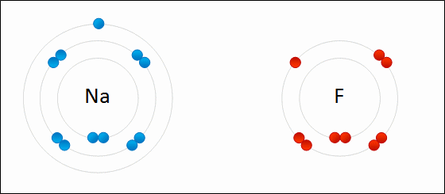
IONSKA VEZ

Slide 20
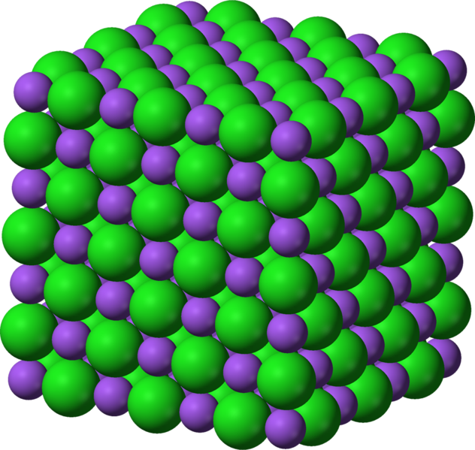
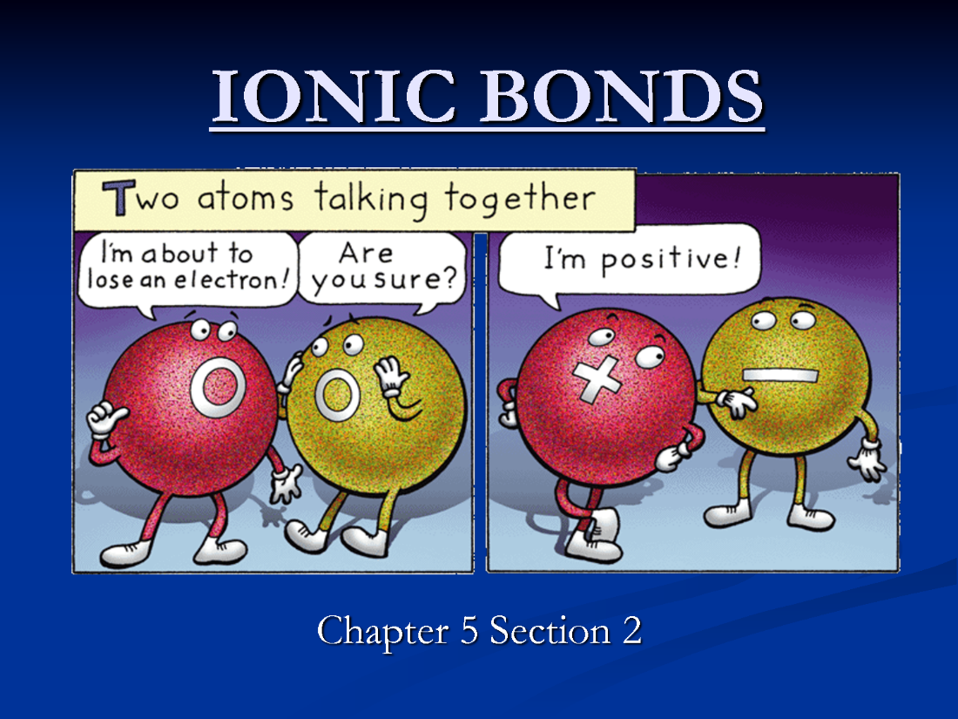
Ionska vez
Nastane med kovinami in nekovinami.
Atom kovine odda elektrone in iz njega nastane pozitiven ion kation.
Nekovinski atom elektrone prejme in iz njega nastane negativen ion imenovan anion.
Ionska vez nastane, ker se nasprotno nabiti ioni med seboj privlačijo.

Slide 21
Primeri nastanka ionskih vezi
Nastanek ionov | Oznaka ionov | Molekulska formula in ime spojine

Slide 22
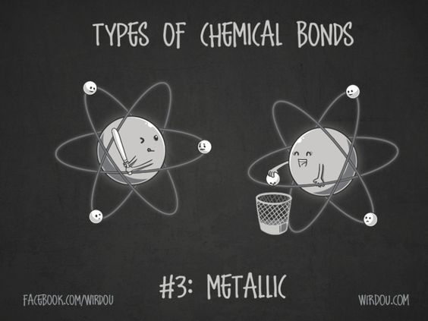
Kovinska vez
Ko govorimo o kovinski vezi, imamo v mislih kovinske kristale.
Kovinski kristali so sestavljeni iz atomskih jeder, ki so potopljena v oblak elektronov.
Elektroni so prosto gibljivi po kovini.

Slide 23
